Slide 1
Психолого-педагогическое сопровождение адаптационного периода в 1,5,10 классах 2022 г.
Выполнила:
педагог-психолог
МБОУ СШ № 7 г. Павлово
Коблова Наталья Геннадьевна

Slide 2
Адаптация обучающихся
1-х классов 2021-2022 уч. года

Slide 3
В МБОУ СШ № 7 г. Павлово работа по профилактике дезадаптации первоклассников в школе осуществляется в 2 этапа
1 этап (дошкольный) – поступление ребенка в школу. В рамках этого этапа предполагается посещение «Школы будущих первоклассников»:
1. Встречи с учителями, педагогами-психологами, проведение общей педагогической диагностики и диагностики психологической готовности к школе.
2. Наблюдение за детьми, поступающими в 1 класс.
3. Проведение групповых и индивидуальных консультаций для родителей будущих первоклассников. Групповая консультация в форме родительского собрания «Как подготовить ребенка к обучению в школе?» – это способ повышения психологической культуры родителей, рекомендации родителям по подготовке ребенка к обучению в школе. На родительском собрании родители знакомятся с видами готовности к школе, с компонентами психологической готовности к школе, подробно рассматривается тема развития мелкой моторики руки, организация образовательного процесса в 1 классе. Раздаются рекомендательные буклеты. Индивидуальные консультации проводятся для родителей (по запросу), чьи дети могут испытывать трудности в адаптации к школе. Организация группу «Будущих первоклассников» в вайбере, где родители задавали интересующие их вопросы психологу, были даны рекомендации индивидуально, по каждому ребенку по преодолению трудностей.
4

Slide 4
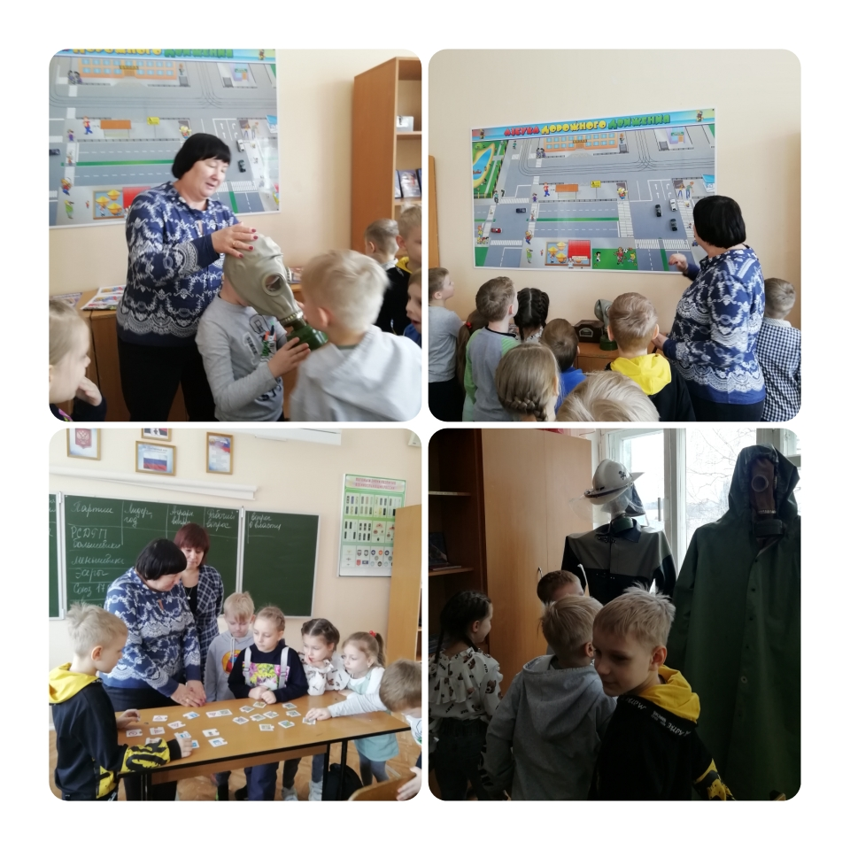
4. Экскурсия дошкольников в школу, знакомство педагога с будущими первоклассниками характер. Нашим будущим первоклассникам очень понравился кабинет ОБЖ.

Slide 5
2 этап – (школьный, 1 класс) первичная адаптация детей к школе. Без преувеличения его можно назвать самым сложным для детей и самым ответственным для взрослых. Поэтому работа ведется в 3 направлениях:
работа с педагогами;
работа с обучающимися;
работа с родителями;
классным руководителям 1-х классов оказывается помощь в наблюдении за обучающимися, в осуществлении индивидуально-дифференцированного подхода к личности ученика, в расширении знаний педагогов в области возрастной психологии (рекомендации по работе с разной категорией детей: гиперактивными, агрессивными, застенчивыми, медлительными и т.д.)

Slide 6
Мероприятия с педагогами
1. Мини-семинар на тему «Особенности первоклассника в период адаптации. Профилактика дезадаптации» (2-я неделя сентября). В этом году семинар начался с игры «Корзина чувств» (педагоги поделились своими чувствами, переживаниями, тревогами, связанными с первой неделей обучения). Далее в групповой работе, были рассмотрены портреты обучающихся с разными видами адаптации, даны рекомендации по работе с разными категориями детей, намечены мероприятия в рамках совместной работы с педагогом-психологом.
2. Проведение индивидуальных консультаций с педагогами по осуществлению индивидуально-дифференцированного подхода к детям, рекомендации по работе с детьми, требующими помощи.
Мероприятия с родителями
1. Проведение консультаций и просветительской работы с родителями первоклассников, направленной на ознакомление взрослых с основными задачами и трудностями периода первичной адаптации, тактикой общения и помощи детям, а также снятие напряжения у родителей, вызванное предстоящим учебным процессом и создание атмосферы сотрудничества родителей с педагогическим коллективом, администрацией:
Оформление письменной консультации «Советы психолога родителям первоклассников».
Родительские собрания в каждом классе «Адаптация ребенка к обучению в школе».
«Профилактика дезадаптации» (рассматриваются понятия «адаптации», «дезадаптации», их признаки, этапы физиологической адаптации, виды социально-психологической адаптации, даются рекомендации родителям с целью оказания помощи детям в адаптационный период).
2. Анкетирование родителей.

Slide 7
Тест «Мое настроение в школе» позволяет выявить сразу несколько критериев эмоционального отношения ребенка в школе, что позволяет сделать более углубленный анализ по адаптации первоклассников
критерии оценки эмоционального состояния ребенка в школе;
критерии оценки учебной мотивации ребёнка;
критерии оценки учебной тревожности ребёнка;
доброжелательное и доверительное отношение к учителю (боязнь учителя);
отношение к одноклассникам;
проблемы общения в семье.
В исследовании приняло участие 61 человек, обучающихся 1–х классов МБОУ СШ № 7г. Павлово

Slide 8
Основные задачи исследования адаптационного периода
Определение оптимального набора показателей, позволяющего осуществлять надежный прогноз успешности обучения первоклассника в начальной школе;
Выстраивание индивидуальной программы психолого-педагогической поддержки ребенка в начале обучения в школе.
Методики обследования:
Наблюдение. Посещение уроков, беседы с учителями.
Тест «Мое настроение в школе» предложена Кочкиной Э,А., МОУ Гимназия, г. Арзамасс, (Рогов Е.И. 2003, Настольная книга практического психолога);
Методика «Лесенка» автор Щур В.Г.

Slide 9
1.Критерии оценки эмоционального состояния ребенка в школе:
По результатам диагностики «Оценка эмоционального состояния ребенка в школе» определен высокий (67%) и средний уровень (33%); обучающихся с низким уровнем не выявлено.

Slide 10
2. Критерии оценки учебной мотивации ребенка
По результатам диагностики «Учебная мотивация» выявлена на высоком и среднем уровне (89%), отмечен небольшой процент учащихся с низким уровнем мотивации (11%).

Slide 11
3. Критерии оценки учебной тревожности ребенка
По результатам диагностики в основном «Учебная тревожность ребенка» низкая (74%) и средняя (26%), что свидетельствует о положительном прохождении адаптационного периода учащимися. Обучающихся, находящихся в «ситуации стресса» (группа риска), не выявлено.

Slide 12
4. Доброжелательное и доверительное отношение к учителю (боязнь учителя)
По результатам диагностики отмечается доброжелательное и доверительное отношение к учителю, но отмечается (11%) страх перед учителем.

Slide 13
5. Отношение к одноклассникам
Отмечается доброжелательное и доверительное отношение к одноклассникам, но отмечается небольшой процент равнодушного отношения и проблемного общения с одноклассниками.

Slide 14
6. Проблемы общения в семье
Отмечается 92% доброжелательного и доверительного отношения в семье, но наблюдается небольшой процент равнодушного отношения и проблемного общения в семье.

Slide 15
Методика «Лесенка» автор Щур В.Г.
По результатам диагностики определения уровня самооценки преобладает высокий уровень (70%) , средний уровень (23%), отмечен процент учащихся с низким уровнем самооценки (7%).

Slide 16
Выводы:
«Оценка эмоционального состояния ребенка в школе» выявлена на высоком и среднем уровне.
Диагностика определения уровня мотивации первоклассников МБОУ СШ № 7 г. Павлово показывает преобладание высокого уровня.
Отмечен процент учащихся с низким уровнем мотивации.
Школьная дезадаптация у учащихся не отмечается.
Отмечается доброжелательное и доверительное отношение к учителю, но наблюдается небольшой процент недоверительного отношения к учителю.
Уровень тревожности низкий, что свидетельствует о положительном прохождении адаптационного периода учащихся. Отмечен небольшой процент обучающихся, находящихся в «ситуации стресса» (группа риска).
Отмечается доброжелательное и доверительное отношение к учителю и одноклассникам, но есть небольшой процент равнодушного отношения и страх перед одноклассниками.
Отмечается небольшой процент равнодушного отношения и проблемного общения в семье.
Отмечен небольшой процент первоклассников с низкой самооценкой, имеющих отрицательное отношение к себе, неуверенность в собственных силах (группа риска).
Процесс адаптации у первоклассников проходит успешно.

Slide 17
Рекомендации:
Процесс адаптации протекает на начальной стадии, дети учатся организовывать свою деятельность, привыкают к новым условиям, знакомятся друг с другом. Многих ребят школа привлекает внеурочной стороной, у них не до конца сформирована позиция школьника, в школу они приходят пообщаться с одноклассниками.
Классным руководителям:
1. Провести мероприятия по сплочению коллектива, познакомить детей друг с другом, помочь им увидеть в каждом своем новом товарище по классу положительные стороны.
2. Посредством классных часов и занятий с психологом учить первоклассников контролировать свои эмоции и управлять поведением, приемлемыми способами выражать свои чувства, конструктивно решать возникающие на жизненном пути проблемы.
3. Обратить внимание на ребят, которые имеют неготовность, применяя к ним индивидуальный подход, создавая ситуацию успеха.
4. Внимательное относиться к каждому обучающемуся, поддерживать активность ребенка в преодолении различных трудностей

Slide 18
Организация психолого-педагогической поддержки школьников
Такая работа проводится, как правило, психологом во внеурочное время. В школе существует развивающая система занятий педагога-психолога в период адаптации «Адаптационные занятия с первоклассниками» (программа «Путешествие в Мир эмоций», 1 блок «Я – школьник»). Цель курса: создание социально-психологических условий в ситуации школьного обучения, которые позволят ребенку успешно функционировать и развиваться в школьной среде.
Основной формой ее проведения являются игры, тренинги, беседы. Подобранные и проводимые в определенной логике, они помогают детям быстрее узнать друг друга, настроить на предъявляемую школой систему требований, снять чрезмерное психическое напряжение, формировать у детей коммуникативные действия, необходимые для установления межличностных отношений, общения и сотрудничества, оказать помощь учащимся в усвоении школьных правил. На занятиях у обучающихся формируется внутренняя позиция школьника, устойчивая самооценка. Педагог-психолог также содействует формированию познавательных действий, необходимых для успешного обучения в начальной школе.

Slide 19
Адаптация обучающихся 5-х классов 2021-2022 уч. года

Slide 20
Цель диагностики –
изучение степени и особенностей приспособления обучающихся к новым социально-педагогическим условиям обучения, выявление актуальных трудностей детей

Slide 21
СПРАВКА
по итогам наблюдения за адаптацией
и эффективностью учебной деятельности
в 2021 – 2022 учебном году. (I этап)
МБОУ СШ № 7 г. Павлово.
«Методика наблюдения за адаптацией и эффективностью учебной деятельности учащихся» (Э.М.Александровская).
Цель методики: определение показателей адаптации и эффективности учебной деятельности.
Класс: 5 «А»-29 человек; 5 «Б» -32 человека, итого-61 человек
Дата проведения: 19.10.2021 г.

Slide 22
Общий показатель адаптации к школьному обучению Октябрь 2021 г.
УУД | Высокий уровень (%) | Средний уровень (%) | Низкий уровень (%)
Личностные | 15 чел. – 24 % | 42 чел. –69 % | 4 чел. –7%
Регулятивные | 0 чел. – 0 % | 42 чел. –69 % | 19 чел. – 31 %
Познавательные | 8 чел. –13 % | 28 чел. – 46 % | 25 чел. – 41 %
Коммуникативные | 25 чел. – 41 % | 36 чел. – 59 % | 0 чел. – 0%
ОБОБЩЕННЫЙ ПОКАЗАТЕЛЬ | 20 % | 62% | 18 %
Вывод:
Адаптировались - 50 чел. - 82 %
Низкий уровень адаптации – 11 чел.-18%
Дезадаптированы (причина) – 0 чел.

Slide 23
Результаты исследования были доведены до сведения классного руководителя, родителей; разработаны памятки и индивидуальные рекомендации по организации обучения ребенка, проведены индивидуальные и групповые занятия с детьми.

Slide 24
Рекомендации учителю:
Учесть полученные данные при внесении корректив и изменений в программу развития универсальных учебных действий учащихся на текущий учебный год, так как это позволит повысить эффективность образовательно-воспитательного процесса, достигнуть запланированных результатов в успешности личностного и познавательного развития детей;
Организовывать индивидуальный подход в обучении и воспитании детей, результаты которых ниже средних по данной диагностике УУД;
Работать над целеполаганием учащихся и самоконтролем.
Рекомендации родителям:
Способствовать развитию личности учащихся в целом, следуя рекомендациям по развитию УУД.
Также учителям и родителям рекомендуется развивать
самоанализ и рефлексию учащихся, умение ориентироваться
не только на последствия и обстоятельства, но и на
мотивы тех или иных поступков, произвольность и
контроль в учебной деятельности, дифференциацию
смысловых единиц речи.

Slide 25
Изучение уровня школьной мотивации;
Изучение уровня самооценки;
Выявление уровня тревожности у пятиклассников;
Изучение социометрической структуры каждого класса;
Изучение комфортности обучения.

Slide 26
Уровень школьной мотивации
По результатам проводимой диагностики можно сделать вывод о том, что большая часть пятиклассников имеют средний уровень мотивации. Есть обучающиеся, имеющие низкий уровень мотивации и негативное отношение к школе. С данной категорией детей необходимо провести консультативную и коррекционную работу по повышению учебной мотивации.

Slide 27
Изучение уровня самооценки
Низкий уровень самооценки имеет 1 человек. С данным обучающимся необходимо провести углубленную диагностику по выявлению причины низкой самооценки. Рекомендуются занятия на развитие адекватной самооценки, уверенности в себе, по развитию мотивации достижений, снижению уровня тревожности.

Slide 28
Выявление уровня тревожности у пятиклассников
Наличие тревожности свидетельствует о сложностях адаптации, а очень высокий ее уровень является показателем дезадаптации ребенка. Тревожность – форма психоэмоционального неблагополучия, который свидетельствует о наличии стрессового состояния у человека. Об этом должны знать учителя и делать все для снятия тревожности, так как от этого зависит адаптация человека к социальной среде.
Высокий и повышенный уровень тревожности имеет 7 человек.

Slide 29
Изучение социометрической структуры
По результатам проведенной социометрии можно сказать, что в пятых классах отсутствует сплоченность коллектива, каждый класс разбит на мелкие подгруппы, которые конфликтуют между собой.

Slide 30
Изучение комфортности обучения 5а класс 5б класс
1. Русский язык, литература;
2. Биология, физическая культура;
3. Музыка, технология, английский язык;
4. ИЗО;
5. Математика, география;
6. История;
7. ОБЖ;
8. Экономика.
1. Музыка;
2. Экономика, технология, ИЗО;
3. Биология, физическая культура;
4. Английский язык, география;
5. История;
6. Русский язык;
7. Литература;
8. ОБЖ;
9. Математика

Slide 31
Общие рекомендации классным руководителям и учителям-предметникам
Создавать благоприятную атмосферу на уроках.
Создавать ситуации успеха на уроках.
Поощрять творческую активность обучающихся.
Осуществлять индивидуальный подход в обучении.
Стремиться к взаимопониманию в коллективе.
Создать благоприятный климат в классном коллективе.
Формировать правильное отношение к мнению окружающих.
Способствовать сплочению классного коллектива.
Повышать уровень мотивации к учению, школе.
Способствовать развитию доверительных, дружелюбных отношений между учащимися и учителями, формировать благоприятные взаимоотношения учащихся и учителей
Способствовать самораскрытию и самовыражению учащихся, как на уроках, так и во внеурочное время
Объективно оценивать способности и возможности учащихся.
Осуществлять индивидуальный подход в обучении и общении с учащимися.
Активное участие классного коллектива в школьной жизни.

Slide 32
В апреле 2022 года была проведена повторная диагностика по данным методикам, где прослеживается положительная динамика. Результаты обследования показывают, что основное количество обучающихся адаптацию прошли успешно. Трудности в прохождении адаптации все еще испытывают 7% обучающихся.

Slide 33
Адаптация обучающихся 10 класса 2021-2022 уч. год

Slide 34
Методики обследования:
Наблюдение. Посещение уроков, беседы с учителями.
Психологический климат в классе.
Определение индекса групповой сплоченности Сишора.
Выявление детей «группы риска» М.И.Рожков, М.А.Ковальчук.
В 10 классе 24 обучающихся (12 – девочек, 12 – мальчиков) Десятиклассники - активные, охотно идут на контакт с педагогами, высказывают свое мнение, в классе хорошая дисциплина.
Во внеурочное время ребята с удовольствием посещают кружки и спортивные секции.

Slide 35
С обучающимися 10-х классов проводилась диагностика по адаптационному периоду и психологическому климату в классе. Из результатов мы видим, что 20 чел. (84 %) высоко оценивают психологический климат в классе, им нравятся люди, с которыми они учатся. 4 чел. (16 %) скорее безразличен психологический климат класса, у них, вероятно, есть другая группа, где общение для них значимо. Психологический климат класса находится на уровне выше среднего.

Slide 36
Уровень групповой сплоченности выше среднего 14 человек (58 %); 10 человек (42%) - высокий.
Обучающиеся, относящиеся к группе риска, не выявлены.

Slide 37
Вывод:
Показатели адаптации учащихся 10 класса находятся на среднем уровне. Проведенную психологическую диагностическую работу с детьми в целом можно считать достаточно успешной.
Результаты диагностики помогут администрации школы и педагогическому коллективу спланировать работу по коррекции и развитию выявленных трудностей и особенностей у обучающихся.

Slide 38
Рекомендации:
Учителям, работающим в 10 классе:
- продолжить работу по формированию устойчивых УУД у обучающихся, учитывая результаты входного контроля, наметить пути ликвидации пробелов в знаниях обучающихся.
Классному руководителю:
- Продолжить работу по формированию социальной и общекультурной компетенций обучающихся.
- Донести информацию до родителей, чьи дети испытывают сложности при адаптации.

Slide 39
Психолого-педагогическое сопровождение процесса адаптации обучающихся
Будущие первоклассники
1.Количество проведенных групповых занятий с обучающимися | 3
2.Индивидуальные занятия | 17
3.Консультация родителей | 59
4.Выступление на родительском собрании | 1
1 классы
1.Количество проведенных групповых занятий с обучающимися | 13
2.Индивидуальные занятия | 21
3.Консультация родителей | 9
4.Выступление на родительском собрании | 1
5.Выступление на пед.совете | 1
5 классы
1.Количество проведенных групповых занятий с обучающимися | 17
2.Индивидуальные занятия | 11
3.Консультация родителей | 3
4.Выступление на родительском собрании | 1
5.Выступление на пед.совете | 1
10 классы
1.Количество проведенных групповых занятий с обучающимися | 6
2.Индивидуальные занятия | 3
3.Консультация родителей | 1
4.Выступление на родительском собрании | 1
5.Выступление на пед.совете | 1

Slide 40
Спасибо за внимание!

